Slide 1
헬스케어 프로그램
비주얼프로그래밍 최종발표
201501967 조기성

Slide 2
목차
1
2
3
4
기획의도
프로그램 소개
옵션 퀘스트 진행
마치며

Slide 3
기획의도
사용자의 상태
운동과 건강
수치적으로 다가가는 UI

Slide 4
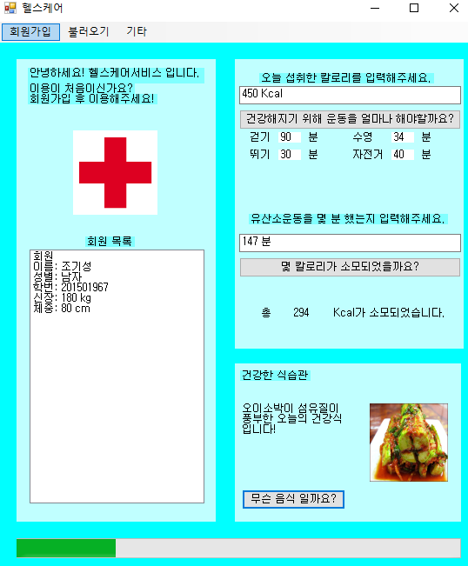
A
회원가입
B
配图
운동의 정도
C
식이요법

Slide 5


프로퍼티
멀티 폼
멀티 스레드
회원가입 시
Get, Set을
이용해
값을 주고받게
했습니다.
메뉴를 통해
회원가입
창으로
이동하게
했습니다.
프로그램 하단에
프로그레스 바를
추가하여
프로그램 정지
여부를 확인하게
했습니다.

Slide 6
마치며

